Slide 1
Изменения в социальной структуре российского общества

Slide 2
Сословие
Группа людей, члены которой отличаются по своему правовому положению. Их привилегии и обязанности определяются законом и передаются по наследству.

Slide 3
Вотчина – наследственное земельное владение (владельцы имели знатное происхождение)
Поместье – земля, даваемая за военную или государственную службу (владельцы могли быть незнатными)

Slide 4
Прочитать п.1 (стр.44-45) и тезисно выписать как изменилось положение дворянства в 17 в.?
Стали главной опорой царской власти;
Постепенно превратились в новое сословие;
Соборное уложение закрепило вечное право феодалов на зависимых крестьян и запретило их переход от одного хозяина к другому
Их уравняли в правах с боярами после отмены местничества

Slide 5
Местничество
Система распределения должностей в зависимости от знатности рода.

Slide 6
Прочитать п.2 (стр.45-46) и выписать различия в положении двух основных групп крестьян
Владельческие (крепостные)
Черносошные (лично свободные)
Были полной собственностью бояр, дворян, царской семьи и духовенства.
Сохраняли личную свободу, владели общинными землями и несли государственные повинности.

Slide 7
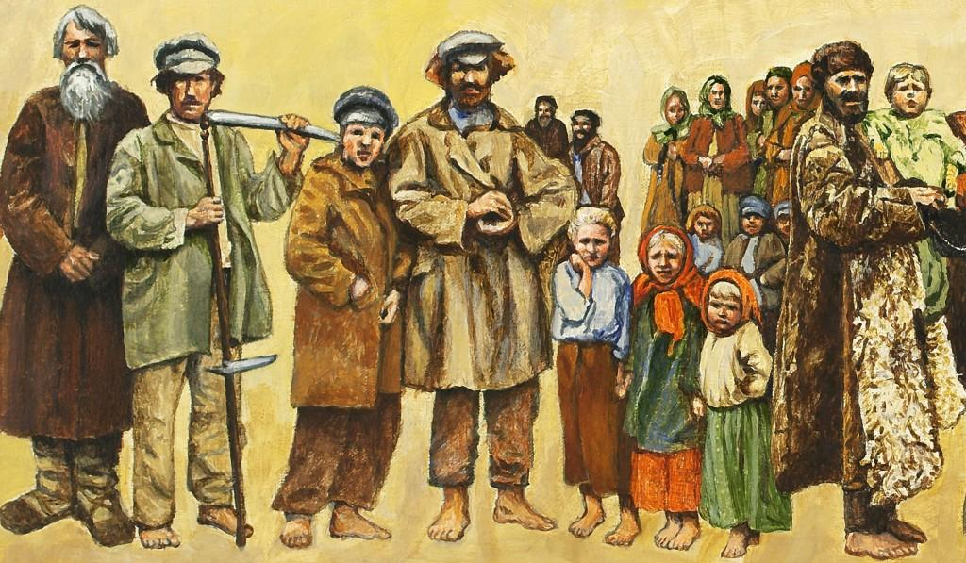

Slide 8
Какие повинности несли крестьяне?
Дайте определение барщины
Что такое натуральный оброк?
Что такое денежный оброк?

Slide 9
Белые слободы
Название поселений (стрелецких, монастырских, ямских, иноземных, ремесленных), население которых временно освобождалось от государственных повинностей

Slide 10
Категории духовенства
Приходские священники
Епископы
Архиепископы
Митрополиты
Патриарх

Slide 11
Казачество – военное сословие, жившее в основном на окраинах

Slide 12
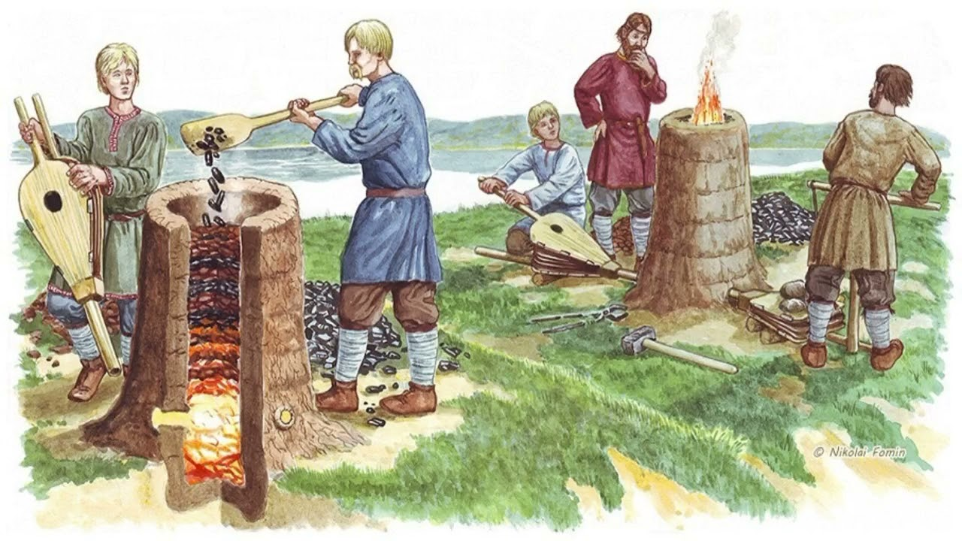

Slide 13
Сословная структура российского общества в XVIIв.
Феодалы(бояре и дворяне)
Духовенство (белое и черное)
Горожане (белые и черные слободы)
Казачество (зажиточные и голытьба)
Крестьянство (владельческие и черносошные)

Slide 14
Д.з.§19, пересказ, выучить конспект, выписать значение понятия Черная слобода.

